Slide 1
Ce reprezintă Access?
Aplicație din cadrul pachetului Office sau Office 365
MS Access este o bază de date relațională, ceea ce înseamnă că datele sunt stocate în mai multe tabele care sunt relaționate(legate) între ele
Se ocupa cu managementul datelor sub forma de baze de date
Este un foarte bun înlocuitor al programulu Excel pentru date mai mari
Poate folosi machete (template-uri) după anumite modele de baze de date pentru ușurarea procesului.

Slide 2
Ce este o bază de date?
Reprezintă o colecție de informații ce pot fi utilizate in diverse scopuri
Este alcatuită adesea doar din tabele
Baza de date poate folosi următoarele proprietați
Tabele – memorează datele si reprezintă structura de baza
Interogari (Query-uri) – folosite pentru afișarea datelor după anumite criterii
Formulare – folosite pentru afisarea și modificarea datelor din tabele
Rapoarte – folosite pentru afișarea/imprimarea datelor din tabele

Slide 3
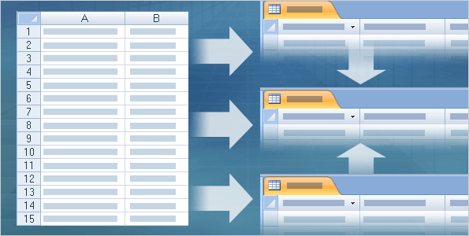
Scopul și planul
Gândeste-te la scopul pentru care vrei să folosești aplicația și crează un plan împreună cu o schemă pe care vrei să o urmezi
O bună bază de date vă ajută să împiedicați duplicarea datelor. De asemenea, vă ajută să vă asigurați că datele sunt complete și cel mai important, că acestea sunt corecte.

Slide 4
Scopul și planul
Uitați-vă la datele de care aveți nevoie. Cât de mult din aceste date se repetă? De exemplu, cîte numere de telefon are o persoană? Căutați datele repetate și o mutațile intr-un tabel propiu relationat.
Este indicat ca datele să nu se repete, să fie cât mai unice
Structura este foarte importantă!

Slide 5
Ce reprezintă un tabel
Reprezintă un obiect(entitate) pentru baza de date
Se ocupă cu stocarea datelor pe rânduri (rows) si coloane (columns) asemenea unui sheet din Execel despre un anume subiect
Râdurile(rows) reprezintă intrarile într-un tabel
Coloanele au un tip de date definit si vor accepta doar acel tip de date
Tipurile de date pot fi (numere, texte, date calendaristice, link-uri etc.)

Slide 6
Tipuri de date
Format | Descriere
Text | Valori scurte, alfanumerice, cum ar fi un nume de familie sau o adresă poștală. Rețineți că, începând cu Access 2013, tipurile de date Text au fost redenumite în Text scurt.
Număr, Număr mare | Valori numerice, cum ar fi distanțe. Rețineți că moneda are un tip de date separat.
Monedă | Valori monetare.
Da/Nu | Valorile și câmpurile Da și Nu care conțin doar una din două valori.
Dată/Oră | Valorile Dată și Oră(timp) pentru anii 100-9999.
Text îmbogățit | Text sau combinații de text și numere care pot fi formatate utilizând controalele pentru culori și fonturi.
Câmp calculat | Rezultatele unui calcul. Calculul trebuie să facă referire la alte câmpuri din același tabel. Utilizați Generatorul de expresii pentru a crea calculul. Rețineți: câmpurile calculate au fost introduse pentru prima oară în Access 2010.
Atașare | Imagini, fișiere foaie de calcul, documente, diagrame și alte tipuri de fișiere acceptate atașate la înregistrările din baza de date, asemănător cu atașarea fișierelor la mesajele de e-mail.
Hyperlink | Text sau combinații de text și numere stocate ca text și utilizate ca adresă hyperlink.
Memo | Blocuri de text mari. O utilizare tipică a unui câmp Memo ar fi o descriere detaliată de produs. Rețineți că, începând cu Access 2013, tipurile de date Memo au fost redenumite în Text lung.
Căutare | Afișează o listă de valori regăsită dintr-un tabel sau interogare sau un set de valori specificate atunci când ați creat câmpul. Pornește Expertul căutare și puteți crea un câmp de căutare. Tipul de date al unui câmp de căutare este Text sau Număr, în funcție de opțiunile pe care le alegeți în expert. Câmpurile de căutare au un set suplimentar de proprietăți de câmp, care se află pe fila Căutare din panoul Proprietăți câmp.

Slide 7
Tipuri de date
Tipuri de date | Descriere | Dimensiune ocupată
Text | Folosit pentru câmpurile ce conțin text sau numere, nu se folosec pentru calcule si au o lungime maxima de 255 caractere. | 1 byte
Memo | Este folosit pentru scrierea documentelor mai mari (fragmente de text, scrisori, etc.) cu o lungime de maxim 65535 caractere | 2 byte
Byte | Accepta numere intregi de la 0 la 255. | 1 byte
Integer | Accepta numere intregi de la -32,768 la 32,767 | 2 bytes
Long | Accepta numere intregi de la -2,147,483,648 la 2,147,483,647 | 4 bytes
Single | Numere cu virgula, accepta majoritatea zecimalelor. | 4 bytes
Double | Numere cu virgula. Will handle most decimals | 8 bytes
Currency | Format numeric cu indicatie privind moneda folosita, stocheaza numere cu precizie definita. | 8 bytes
AutoNumber | Valoare numerica ce se autoincrementeaza cu cate 1 (1,2,3,4,5,....). Adesea folosita pentru campul ID pentru identificarea intrarilor | 4 bytes
Date/Time | Format de tip data sau timp | 8 bytes
Yes/No | Valori logic numerice (Yes/No, True/False, On/Off, -1 sau 0) | 1 bit
Ole Object | Stocheaza obiecte de tip imagini, video, audio, texte, fisiere etc. | up to 1GB
Hyperlink | Contine o adresă web
Lookup Wizard | Permite să selectați dintr-o listă de valori/opțiuni, aferentă altui tabel. | 4 bytes

Slide 8
Data types
Data type | Description | Storage
Text | Use for text or combinations of text and numbers. 255 characters maximum
Memo | Memo is used for larger amounts of text. Stores up to 65,536 characters. Note: You cannot sort a memo field. However, they are searchable
Byte | Allows whole numbers from 0 to 255 | 1 byte
Integer | Allows whole numbers between -32,768 and 32,767 | 2 bytes
Long | Allows whole numbers between -2,147,483,648 and 2,147,483,647 | 4 bytes
Single | Single precision floating-point. Will handle most decimals | 4 bytes
Double | Double precision floating-point. Will handle most decimals | 8 bytes
Currency | Use for currency. Holds up to 15 digits of whole dollars, plus 4 decimal places. Tip: You can choose which country's currency to use | 8 bytes
AutoNumber | AutoNumber fields automatically give each record its own number, usually starting at 1 | 4 bytes
Date/Time | Use for dates and times | 8 bytes
Yes/No | A logical field can be displayed as Yes/No, True/False, or On/Off. In code, use the constants True and False (equivalent to -1 and 0). Note: Null values are not allowed in Yes/No fields | 1 bit
Ole Object | Can store pictures, audio, video, or other BLOBs (Binary Large OBjects) | up to 1GB
Hyperlink | Contain links to other files, including web pages
Lookup Wizard | Let you type a list of options, which can then be chosen from a drop-down list | 4 bytes

Slide 9
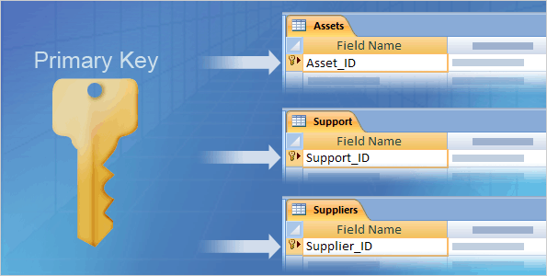
Cheile Primare (Primary Key)
O cheie primară este un câmp sau o combinație de câmpuri, cu o valoare care face ca fiecare înregistrare - fiecare rând(row) dintr-o tabelă - să fie unică.
Pentru identificarea fiecărei înregistrări din baza de date, se utilizează cheile primare cat si pentru relationarea tabelelor

Slide 10
Cheile Primare (Primary Key)
Access oferă mai multe moduri de a crea chei primare.
Cea mai simplă modalitate este de a planifica un câmp "ID", cum ar fi "AssetID" sau "SupplierID", pentru fiecare dintre tabelele dvs., apoi setați acel câmp la tipul de date Autonumber.

Slide 11
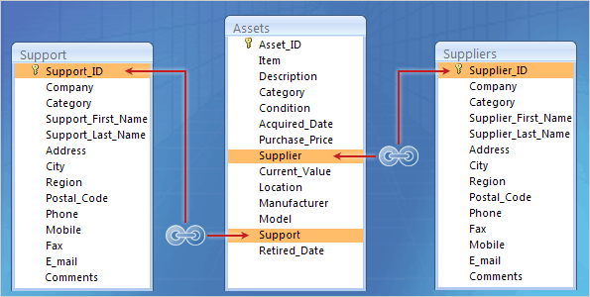
Relațiile dintre tabele
Se realizează pe baza unui câmp comun (cheie primară – cheie secundară[externă] )
Cheia primară și cea secundară trebuie sa fie sincronizate(sa aibă același tip de date și dimensiune)
Este important să închideți tabele deschise în momentul relationării tabelelor

Slide 12
Separea(spargerea) datelor în mai multe tabele
Este esentială pentru o organizare mai bună a datelor
Oferă o integritatea datelor este mai bine stabilită
Căutarea se realizează intr-un timp mai scurt
Se realizează prin relationarea tabelelor între ele bazându-se pe cheile primare.

Slide 13
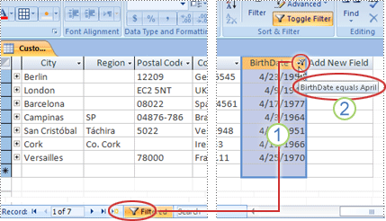
Filtrarea datelor in tabele
0 altă modalitate de regăsire a anumitor date în cadrul unei tabele constă în aplicarea unui filtru asupra tabelei. Un filtru limitează vizualizarea datelor la înregistrări specifice, fără a solicita modificarea proiectării tabelului respectiv.

Slide 14
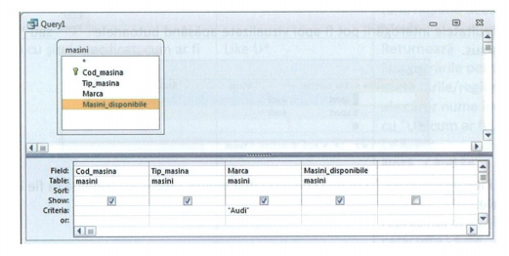
Interogarea bazei de date (Querys)
0 interogare extrage înregistrări din mai multe tabele într-o singură foaie de date şi afişează numai acele înregistrări care îndeplinesc anumite criterii.
Selectaţi tabela sau tabelele ce vor sta la baza interogării şi apăsaţi butonul Add (Adăugare) pentru a le adăuga în grila de proiectare a interogării. Apoi, apăsaţi butonul Close (Inchidere) pentru a închide fereastra

Slide 15
Interogarea bazei de date (Querys)
Operator | Sem nificaţie | Exemplu
> | Mai mare decât | >50
>= | Mai mare sau egal cu | >=4500
< | Mai mic decât | <25
<= | Mai mic sau egal cu | <=400
= | Egal cu | =100
<> | Diferit de | <>160
Like | Comparare cu un text | Like „iasi"
Pentru a adăuga criterii Intr-o interogare, deschideţi interogarea în modul Design (Proiectare). În dreptul câmpului Criteria (Criterii) precizaţi criteriul sau criteriile dorite. Aveţi în continuare câteva exemple de astfel de criterii:

Slide 16
Tipuri de criterii (query)
Pentru a include înregistrările care... | Utilizați acest criteriu | Rezultatul interogării
Se potrivesc exact cu o valoare, cum ar fi China | "China" | Returnează înregistrările unde câmpul ȚarăRegiune este setat la China.
Nu se potrivesc cu o valoare, cum ar fi Mexic | Not "Mexic" | Returnează înregistrările unde câmpul ȚarăRegiune este setat la o altă țară/regiune decât Mexic.
Încep cu șirul specificat, cum ar fi S | Like S* | Returnează înregistrările pentru toate țările/regiunile ale căror nume încep cu „S”, cum ar fi Suedia sau SUA. NOTĂ : Când se utilizează într-o expresie, asteriscul (*) reprezintă orice șir de caractere; se mai numește metacaracter. Pentru o listă de astfel de caractere, consultați articolul Referințe despre metacaracterele Access.
Nu încep cu șirul specificat, cum ar fi S | Not Like S* | Returnează înregistrările pentru toate țările/regiunile ale căror nume încep cu altă literă decât „S”.
Conține șirul specificat, cum ar fi Coreea | Like "*Coreea*" | Returnează înregistrările pentru toate țările/regiunile care conțin șirul „Coreea”.
Nu conțin șirul specificat, cum ar fi Coreea | Not Like "*Coreea*" | Returnează înregistrările pentru toate țările/regiunile care nu conțin șirul „Coreea”.
Se termină cu șirul specificat, cum ar fi „ina” | Like "*ina" | Returnează înregistrările pentru toate țările/regiunile ale căror nume se termină în „ina”, cum ar fi China și Argentina.
Nu se termină cu șirul specificat, cum ar fi „ina” | Not Like "*ina" | Returnează înregistrările pentru toate țările/regiunile ale căror nume nu se termină în „ina”, cum ar fi China și Argentina.

Slide 17
Tipuri de criterii (query)
Pentru a include înregistrările care... | Utilizați acest criteriu | Rezultatul interogării
Conține valori nule (sau care lipsesc) | Is Null | Returnează înregistrările unde nu există nicio valoare în câmp.
Nu conține valori nule | Is Not Null | Returnează înregistrările unde valoarea nu lipsește din câmp.
Conține șiruri de lungime zero | "" (o pereche de ghilimele) | Returnează înregistrările unde câmpul este setat la o valoare necompletată (dar nenulă). De exemplu, înregistrările articolelor vândute în alt departament pot conține o valoare necompletată în câmpul ȚarăRegiune.
Nu conține șiruri de lungime zero | Not "" | Returnează înregistrările unde câmpul ȚarăRegiune are o valoare care nu este necompletată.
Conține valori nule sau șiruri de lungime zero | "" Or Is Null | Returnează înregistrările unde nu există nicio valoare în câmp sau valoarea este setată să fie o valoare necompletată.
Nu este gol sau necompletat | Is Not Null And Not "" | Returnează înregistrările unde câmpul ȚarăRegiune are o valoare nenulă care nu este necompletată.
Urmează unei valori, cum ar fi Mexic, când se sortează în ordine alfabetică | >= "Mexic" | Returnează înregistrările pentru toate țările/regiunile, începând cu Mexic și continuând până la finalul alfabetului.
Se încadrează într-un anumit interval, cum ar fi de la A la D | Like "[A-D]*" | Returnează înregistrările pentru țările/regiunile ale căror nume încep cu literele „A” până la „D”.
Se potrivesc cu una din două valori, cum ar fi SUA sau Canada | "SUA" Or "Canada" | Returnează înregistrările pentru SUA și Canada.

Slide 18
Tipuri de criterii (query)
Pentru a include înregistrările care... | Utilizați acest criteriu | Rezultatul interogării
Conțin una din valorile dintr-o listă de valori | In("Franța", "China", "Germania", "Japonia") | Returnează înregistrările pentru toate țările/regiunile specificate în listă.
Conțin anumite caractere într-o anumită poziție în valorile câmpului | Right([ȚarăRegiune], 1) = "a" | Returnează înregistrările pentru toate țările/regiunile unde ultima literă este „a”.
Satisfac cerințe de lungime | Len([ȚarăRegiune]) > 10 | Returnează înregistrările pentru țări/regiuni ale căror nume au mai mult de 10 caractere.
Se potrivesc unui anumit model | Like "Chi??" | Returnează înregistrările pentru țări/regiuni, cum ar fi China sau Chile, ale căror nume au cinci caractere lungime și primele trei caractere „Chi”. NOTĂ : Când sunt utilizate într-o expresie, caracterele ? și _ reprezintă un singur caracter; acestea se mai numesc și metacaractere. Caracterul _ nu se poate utiliza în aceeași expresie cu ? sau cu metacaracterul *. Puteți utiliza metacaracterul _ într-o expresie care conține metacaracterul %.

